Slide 1
人教版 八年级下册
第十一章 功和机械能
第２节 功率
Notes:
本PPT模板部分元素使用了幻灯片母版制作。如果需要修改，点击-视图-幻灯片母版-修改；完成后关闭编辑母版即可。

Slide 2
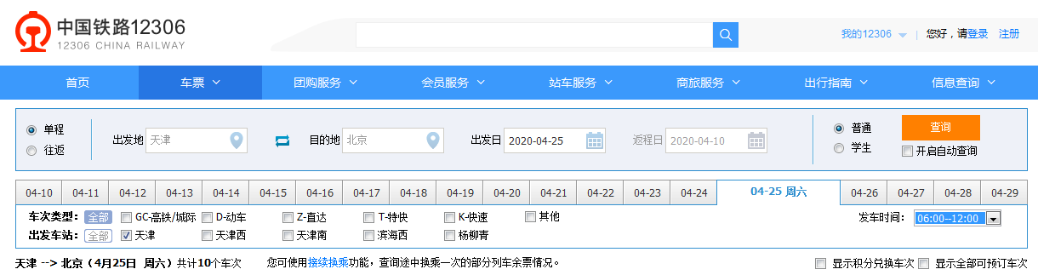
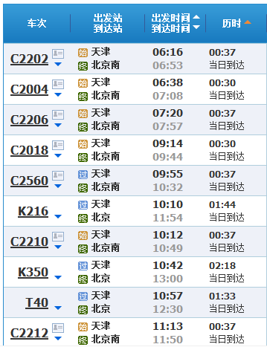
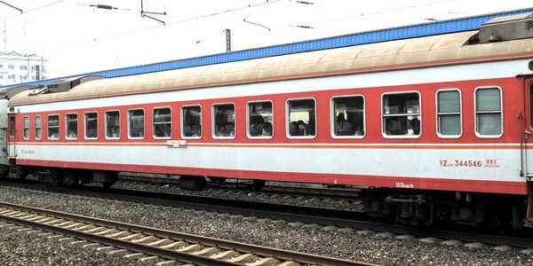
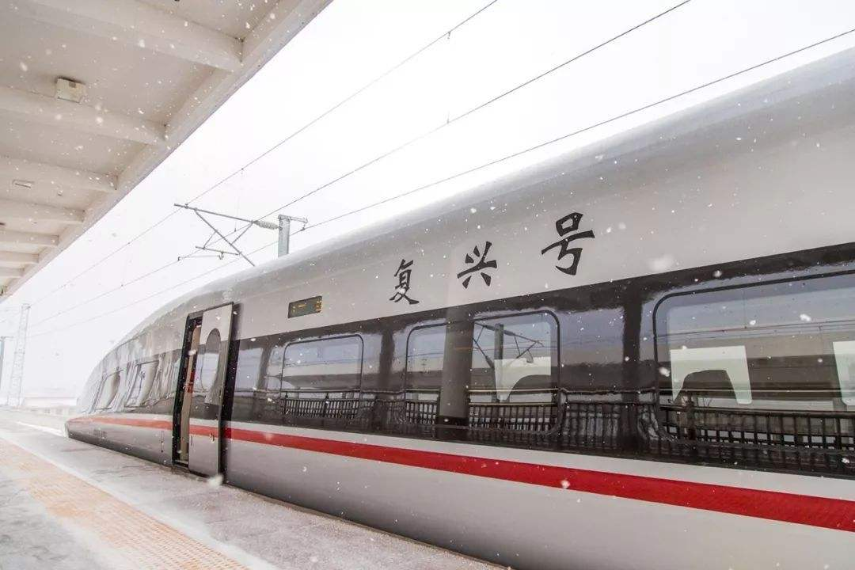
坐火车去北京
快速旅客列车
京津城际列车
Notes:
本PPT模板部分元素使用了幻灯片母版制作。如果需要修改，点击-视图-幻灯片母版-修改；完成后关闭编辑母版即可。

Slide 3
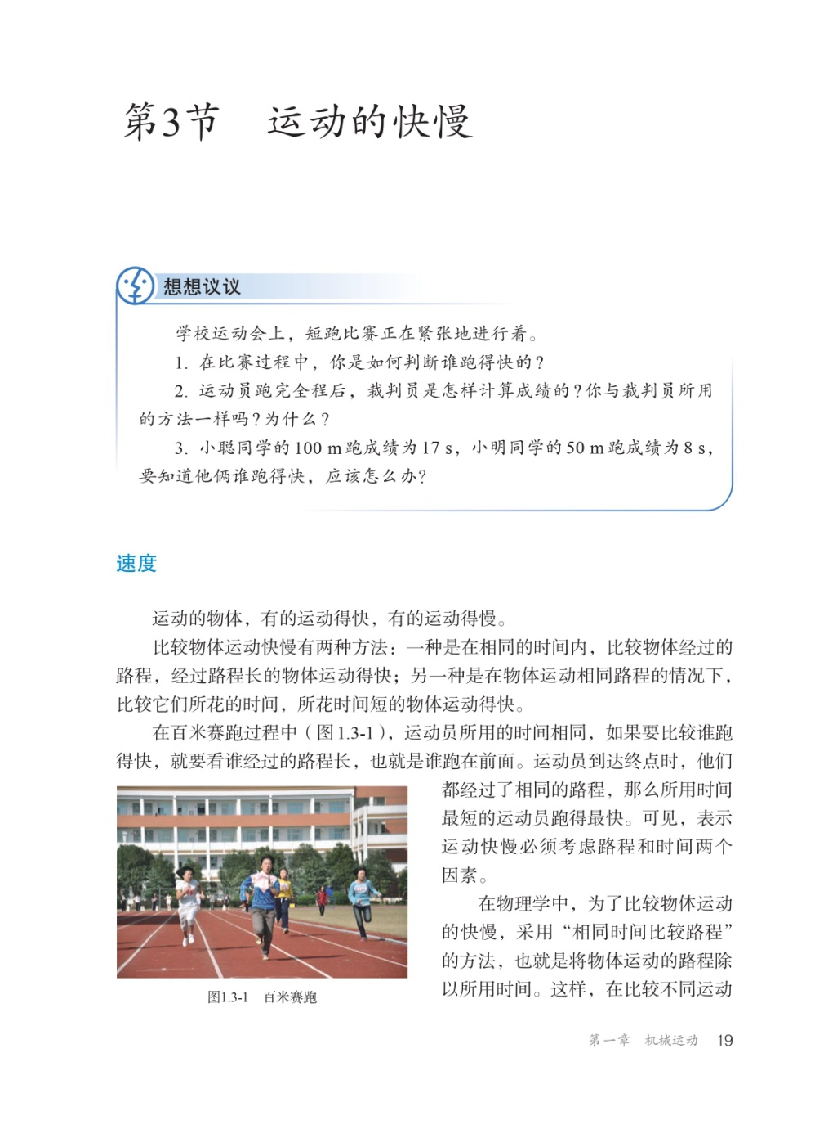
中国高铁 中国速度
快速旅客列车
京津城际列车
Notes:
本PPT模板部分元素使用了幻灯片母版制作。如果需要修改，点击-视图-幻灯片母版-修改；完成后关闭编辑母版即可。

Slide 4
速度 v
物理意义
表示物体运动的快慢
比较方法
相同路程比较时间
相同时间比较路程
Notes:
本PPT模板部分元素使用了幻灯片母版制作。如果需要修改，点击-视图-幻灯片母版-修改；完成后关闭编辑母版即可。

Slide 5
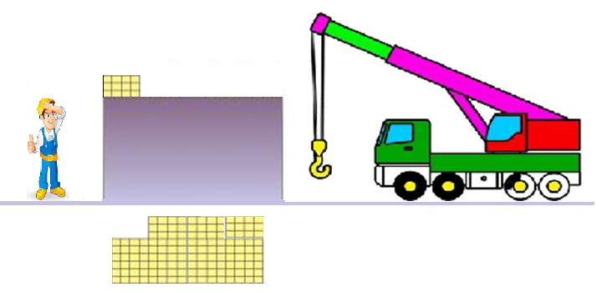
速度 v
物理意义
比较物体运动快慢
比较方法
相同路程比较时间
相同时间比较路程
Notes:
本PPT模板部分元素使用了幻灯片母版制作。如果需要修改，点击-视图-幻灯片母版-修改；完成后关闭编辑母版即可。

Slide 6
速度 v
功率 P
物理意义
表示物体运动的快慢
表示物体做功的快慢
比较方法
相同路程比较时间
相同时间比较路程
相同做功比较时间
相同时间比较做功
控制变量
Notes:
本PPT模板部分元素使用了幻灯片母版制作。如果需要修改，点击-视图-幻灯片母版-修改；完成后关闭编辑母版即可。

Slide 7
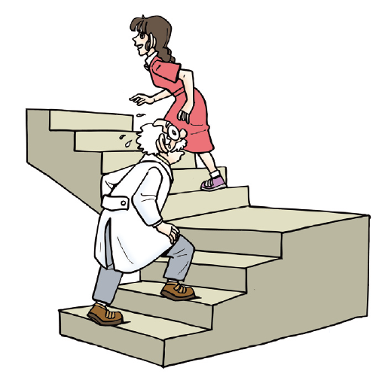
[想想议议]
老人和小孩爬相同的楼梯，做功相同吗？做功的快慢相同吗？
若做功和时间都不相同，怎样去比较做功的快慢呢？
Notes:
本PPT模板部分元素使用了幻灯片母版制作。如果需要修改，点击-视图-幻灯片母版-修改；完成后关闭编辑母版即可。

Slide 8

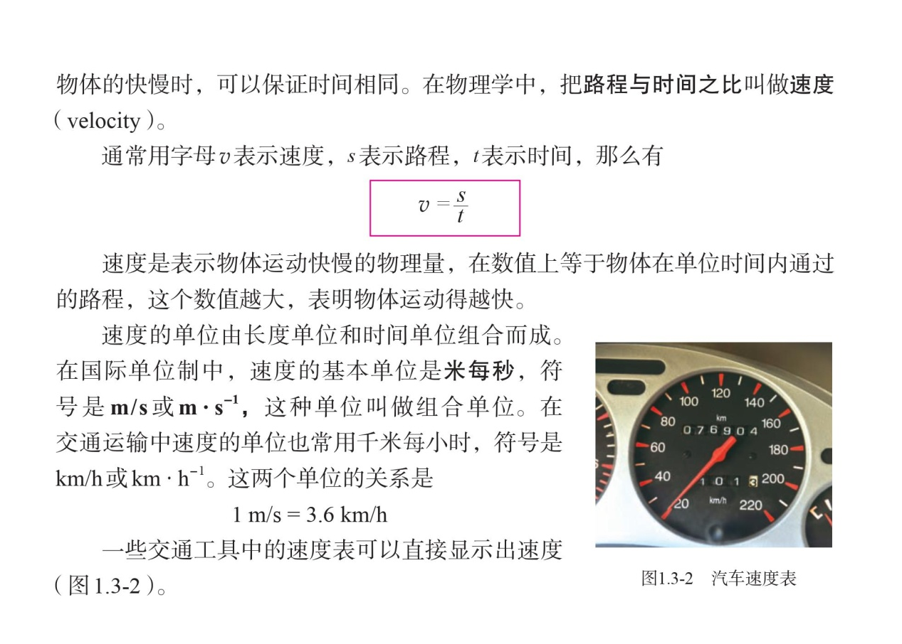
速度 v
功率 P
物理意义
表示物体运动的快慢
表示物体做功的快慢
比较方法
相同路程比较时间
相同时间比较路程
相同做功比较时间
相同时间比较做功
Notes:
本PPT模板部分元素使用了幻灯片母版制作。如果需要修改，点击-视图-幻灯片母版-修改；完成后关闭编辑母版即可。

Slide 9
类比思维
速度 v
功率 P
物理意义
表示物体运动的快慢
表示物体做功的快慢
比较方法
相同路程比较时间
相同时间比较路程
相同做功比较时间
相同时间比较做功
定 义
路程与时间之比
功与做功时间之比
s
W
公 式
v=
P=
t
t
比值定义法：压强 、密度
Notes:
本PPT模板部分元素使用了幻灯片母版制作。如果需要修改，点击-视图-幻灯片母版-修改；完成后关闭编辑母版即可。

Slide 10
速度 v
功率 P
物理意义
表示物体运动的快慢
表示物体做功的快慢
比较方法
相同路程比较时间
相同时间比较路程
相同做功比较时间
相同时间比较做功
定 义
路程与时间之比
功与做功时间之比
s
W
（J）
公 式
v=
P=
t
t
（s）
单 位
m/s
1W（瓦特）= 1 J/s
Notes:
本PPT模板部分元素使用了幻灯片母版制作。如果需要修改，点击-视图-幻灯片母版-修改；完成后关闭编辑母版即可。

Slide 11


在瓦特之前，已经有纽科门发明的蒸汽机，但是消耗大而效率低，瓦特花了10年时间，研制出精巧实用的新型蒸汽机，由此把英国带入了工业革命。无论是冶金、矿山、纺织还是交通运输，都开始使用蒸汽机来替代人和牲畜，为了纪念瓦特这位伟大的发明家，人们把常用的功率单位定为瓦特，简称瓦，符号为W 。
瓦特 James Watt
英国 1736－1819
1W 的大小：1s的时间做功1J。
Notes:
本PPT模板部分元素使用了幻灯片母版制作。如果需要修改，点击-视图-幻灯片母版-修改；完成后关闭编辑母版即可。

Slide 12
速度 v
功率 P
物理意义
表示物体运动的快慢
表示物体做功的快慢
比较方法
相同路程比较时间
相同时间比较路程
相同做功比较时间
相同时间比较做功
定 义
路程与时间之比
功与做功时间之比
s
W
（J）
公 式
v=
P=
t
t
（s）
单 位
m/s
1W（瓦特）= 1 J/s
1kW（千瓦）= 1000W
Notes:
本PPT模板部分元素使用了幻灯片母版制作。如果需要修改，点击-视图-幻灯片母版-修改；完成后关闭编辑母版即可。

Slide 13
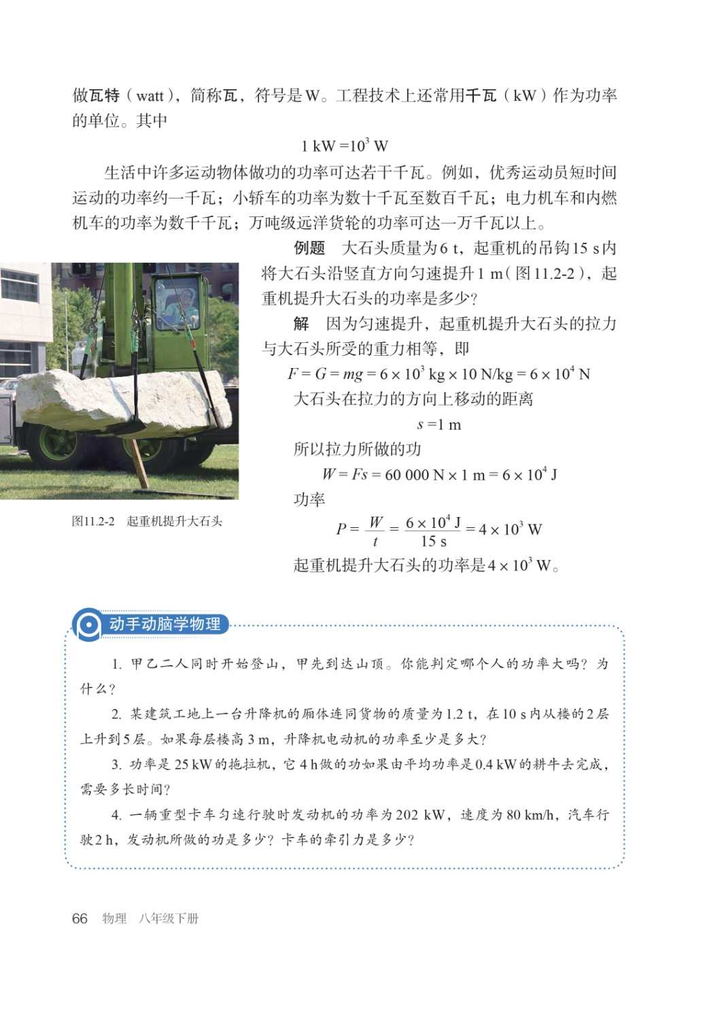
[小资料]
Notes:
本PPT模板部分元素使用了幻灯片母版制作。如果需要修改，点击-视图-幻灯片母版-修改；完成后关闭编辑母版即可。

Slide 14
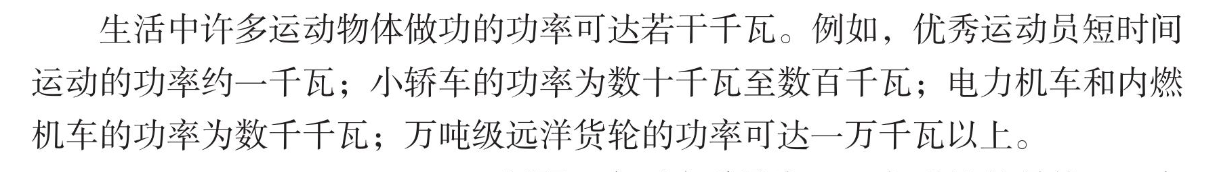
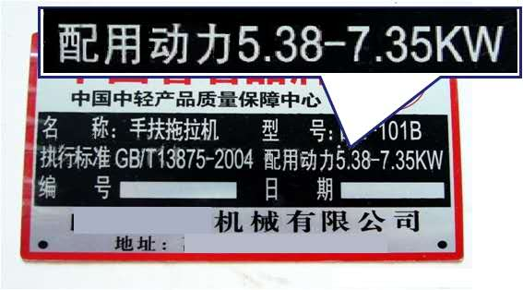
[小资料]
Notes:
本PPT模板部分元素使用了幻灯片母版制作。如果需要修改，点击-视图-幻灯片母版-修改；完成后关闭编辑母版即可。

Slide 15
新课知识
速度 v
功率 P
物理意义
表示物体运动的快慢
表示物体做功的快慢
比较方法
相同路程比较时间
相同时间比较路程
相同做功比较时间
相同时间比较做功
定 义
路程与时间之比
功与做功时间之比
W=Pt
s
W
v=
P=
公 式
W
t
t=
t
P
单 位
m/s
1W（瓦特）= 1 J/s
1kW（千瓦）= 1000W
Notes:
本PPT模板部分元素使用了幻灯片母版制作。如果需要修改，点击-视图-幻灯片母版-修改；完成后关闭编辑母版即可。

Slide 16
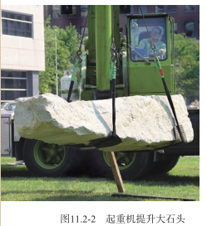
例题
大石头质量为6 t，起重机的吊钩在15 s 内将大石头沿竖直方向匀速提升了 1 m（图11.2-2），起重机提升大石头的功率是多少？（取g=10N/kg）
W
F s
P= =
t
t
Notes:
本PPT模板部分元素使用了幻灯片母版制作。如果需要修改，点击-视图-幻灯片母版-修改；完成后关闭编辑母版即可。

Slide 17
例题
大石头质量为6 t，起重机的吊钩在15 s 内将大石头沿竖直方向匀速提升了 1 m（图11.2-2），起重机提升大石头的功率是多少？ ？（取g=10N/kg）
解 ：因为匀速提升，起重机提升大石头的拉力与大石头所受的重力相等，即
F = G = mg = 6×10³ kg×10 N/kg = 6×10⁴ N
石头在拉力方向上移动的距离 s =1m
拉力做的功是：W = F s = 6×10⁴ N ×1 m = 6×10⁴ J
起重机提升大石头的功率是：
单位符号：瓦特
W
6×10⁴ J
4×10³ W
P= = =
t
15 s
物理量：功
Notes:
本PPT模板部分元素使用了幻灯片母版制作。如果需要修改，点击-视图-幻灯片母版-修改；完成后关闭编辑母版即可。

Slide 18
想一想 练一练
1 ．下列关于功率的说法中，正确的是（ ）
A．物体做功越多，功率越大
B．物体做功越快，功率越大
C．物体做功时间越长，功率越大
D．物体做功时间越短，功率越大
1
4
3
10
5
9
8
7
0
6
2
Notes:
本PPT模板部分元素使用了幻灯片母版制作。如果需要修改，点击-视图-幻灯片母版-修改；完成后关闭编辑母版即可。

Slide 19
想一想 练一练
1 ．下列关于功率的说法中，正确的是（ ）
A．物体做功越多，功率越大
B．物体做功越快，功率越大
C．物体做功时间越长，功率越大
D．物体做功时间越短，功率越大
B
解析：功率是与功和时间两个因素有关的
区分功和功率：功表示做功的多少
功率表示做功的快慢
Notes:
本PPT模板部分元素使用了幻灯片母版制作。如果需要修改，点击-视图-幻灯片母版-修改；完成后关闭编辑母版即可。

Slide 20
想一想 练一练
2 ．甲、乙两台机器，功率之比为2:3，工作时间之比为1:3，则
它们所做的功之比为_________
1
4
3
10
5
9
8
7
0
6
2
Notes:
本PPT模板部分元素使用了幻灯片母版制作。如果需要修改，点击-视图-幻灯片母版-修改；完成后关闭编辑母版即可。

Slide 21
想一想 练一练
2 ．甲、乙两台机器，功率之比为2:3，工作时间之比为1:3，则
它们所做的功之比为_________
2:9
解析：
W
变形后可以得到 W=Pt
P=
t
W甲 P甲 t甲
2
1
2
=
= ×
=
W乙 P乙 t乙
3
3
9
Notes:
本PPT模板部分元素使用了幻灯片母版制作。如果需要修改，点击-视图-幻灯片母版-修改；完成后关闭编辑母版即可。

Slide 22
想一想 练一练
3 ．已知某小轿车的质量是1.6t，它以54 km/h的速度在水平路面上匀速行驶2min，
轿车受到的阻力是车重的0.1倍，g=10N/kg。求轿车在这段时间内：
⑴通过的路程； ⑵发动机的牵引力； ⑶发动机的功率。
1
4
3
10
5
9
8
7
0
6
2
Notes:
本PPT模板部分元素使用了幻灯片母版制作。如果需要修改，点击-视图-幻灯片母版-修改；完成后关闭编辑母版即可。

Slide 23
想一想 练一练
3 ．已知某小轿车的质量是1.6t，它以54 km/h的速度在水平路面上匀速行驶2min，
轿车受到的阻力是车重的0.1倍，g=10N/kg。求轿车在这段时间内：
⑴通过的路程； ⑵发动机的牵引力； ⑶发动机的功率。
解析：（1）v=54km/h=15m/s t=2min=120s
s=vt=15m/s×120s=1800m
（2）m=1.6t=1600kg
匀速直线运动， F=F阻=0.1G=0.1mg=0.1×1600kg×10N/kg=1600N
（3）
单位换算
W
F s
1600N×1800m
2.4×10⁴ W
P= = = =
t
t
120 s
W
F s
2.4×10⁴W
P= = = F v= 1600N×15m/s =
t
t
Notes:
本PPT模板部分元素使用了幻灯片母版制作。如果需要修改，点击-视图-幻灯片母版-修改；完成后关闭编辑母版即可。

Slide 24
W
F s
P= = = F v
t
t
说明：
（1）应统一单位，力的单位用N，速度的单位用m/s，功率单位才是W；
（2）三个物理量对应于同一物体的同一运动过程，速度v应是沿拉力F方向
运动的物体速度；
（3）此公式适用于物体匀速运动，且运动过程中力F始终作用于物体上的
情况；
（4）在综合计算题中,此公式需要进行推导，不要直接使用。
实例：汽车上坡时需要挂低速档
P= F v P一定时，减小 v ，F增大
Notes:
本PPT模板部分元素使用了幻灯片母版制作。如果需要修改，点击-视图-幻灯片母版-修改；完成后关闭编辑母版即可。

Slide 25
想一想 练一练
4．两位同学在一次活动中，从一楼登上三楼，想比比看谁的功率大。为此，
需要测量一些物理量，下列物理量中必须测量的是（ ）
①三楼地面到一楼地面的高度 ②从一楼到达三楼所用的时间
③每个同学的质量或体重 ④一楼到三楼楼梯的长度
A．②④ B．①④ C．①②③ D．②③
1
4
3
10
5
9
8
7
0
6
2
Notes:
本PPT模板部分元素使用了幻灯片母版制作。如果需要修改，点击-视图-幻灯片母版-修改；完成后关闭编辑母版即可。

Slide 26
想一想 练一练
4．两位同学在一次活动中，从一楼登上三楼，想比比看谁的功率大。为此，
需要测量一些物理量，下列物理量中必须测量的是（ ）
①三楼地面到一楼地面的高度 ②从一楼到达三楼所用的时间
③每个同学的质量或体重 ④一楼到三楼楼梯的长度
A．②④ B．①④ C．①②③ D．②③
D
解析：同学上楼的过程，对自身做功的功率
F s
G人 h
m人g h
W
P= = = =
t
t
t
t
Notes:
本PPT模板部分元素使用了幻灯片母版制作。如果需要修改，点击-视图-幻灯片母版-修改；完成后关闭编辑母版即可。

Slide 27
想一想 练一练
5．某人骑一辆普通自行车，在平直公路上以某一速度匀速行驶，若人和车所
受的阻力为20N，则通常情况下，骑车人消耗的功率最接近（ ）
A ．1W B．10W C．100W D．1000W
1
4
3
10
5
9
8
7
0
6
2
Notes:
本PPT模板部分元素使用了幻灯片母版制作。如果需要修改，点击-视图-幻灯片母版-修改；完成后关闭编辑母版即可。

Slide 28
想一想 练一练
5．某人骑一辆普通自行车，在平直公路上以某一速度匀速行驶，若人和车所
受的阻力为20N，则通常情况下，骑车人消耗的功率最接近（ ）
A ．1W B．10W C．100W D．1000W
C
解析：
W
F s
P= = =Fv
= F_{阻} v =20N×5m/s=100W
估算、测量
了解人自身的
一些功率
t
t
估算v=5m/s
Notes:
本PPT模板部分元素使用了幻灯片母版制作。如果需要修改，点击-视图-幻灯片母版-修改；完成后关闭编辑母版即可。

Slide 29
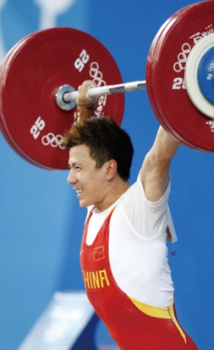
想一想 练一练
6.北京奥运会上，中国选手张湘祥在男子举重62kg级的决赛中摘得金牌，挺举成绩是176kg。若他在2.5s内把杠铃举起，并在空中保持3s左右不动，下列说法中正确的是（ ）
A ．杠铃静止在空中时手对杠铃的力与杠铃的重力是一对平衡力
B．他完成此次举重整个过程中都对杠铃做功
C．他此次挺举对杠铃做功约为3500J
D．他此次挺举对杠铃做功的平均功率约为1400W
1
4
3
10
5
9
8
7
0
6
2
Notes:
本PPT模板部分元素使用了幻灯片母版制作。如果需要修改，点击-视图-幻灯片母版-修改；完成后关闭编辑母版即可。

Slide 30
想一想 练一练
6.北京奥运会上，中国选手张湘祥在男子举重62kg级的决赛中摘得金牌，挺举成绩是176kg。若他在2.5s内把杠铃举起，并在空中保持3s左右不动，下列说法中正确的是（ ）
A ．杠铃静止在空中时手对杠铃的力与杠铃的重力是一对平衡力
B．他完成此次举重整个过程中都对杠铃做功
C．他此次挺举对杠铃做功约为3500J
D．他此次挺举对杠铃做功的平均功率约为1400W
AC
解析：本题综合考查，力的平衡，功和功率的概念、计算方法
运动员挺举起杠铃的高度大约是2m
W=Fs=Gh=mgh=176kg×10N/kg×2m=3520J
3520J
W
✘
P= = =1408W
t
2.5s
✘
Notes:
本PPT模板部分元素使用了幻灯片母版制作。如果需要修改，点击-视图-幻灯片母版-修改；完成后关闭编辑母版即可。

Slide 31
课堂小结
比较做功快慢方法
控制变量法
物理意义
比值定义法
功率
定义
公式和单位
类比的思维方式
计算和测量
Notes:
本PPT模板部分元素使用了幻灯片母版制作。如果需要修改，点击-视图-幻灯片母版-修改；完成后关闭编辑母版即可。

Slide 32
课后作业
1、课本P66 动手动脑学物理1-4题。
2、估测自己爬楼梯的功率，并找机会实际测量一下。
祝同学们学习进步！
Notes:
本PPT模板部分元素使用了幻灯片母版制作。如果需要修改，点击-视图-幻灯片母版-修改；完成后关闭编辑母版即可。

